Slide 1

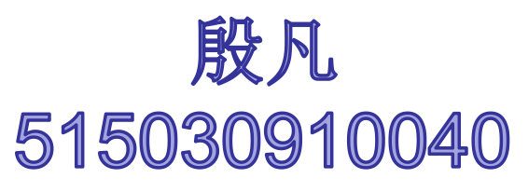

Slide 2




Catalog
1
总体架构
2
数据结构
3
功能设计
4
性能分析

Slide 3

数据结构：散列
关键码为int类型（并规定为正整数）
值为string类型（限制最大长度为19）
内存假定的最大值为10000，内存中散列函数为对不大于10000的最大素数9973取余数。
外存中散列函数为用关键码对不大于1000000的最大素数999983取余数。
冲突排解的办法均为使每个桶对应一个列表。
此外，程序实现了对外存文件中删除数据空间的回收。

Slide 4

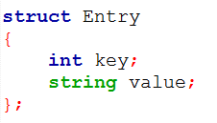
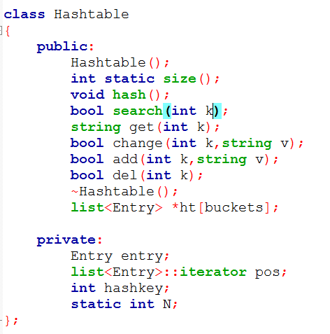
内存
定义struct类Entry存储数据
定义Hashtable类
定义指向存储Entry的列表的指针数组

Slide 5
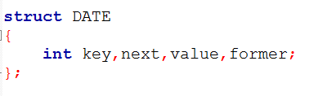
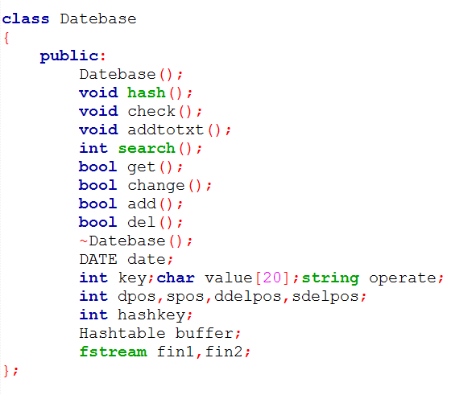
外存
定义struct类Date存贮数据位置信息
定义Datebase类实现

Slide 6
外存
文件设计
数据文件
dpos 4字节 | ddelpos 4字节 | value1 20字节 | value2 20字节 | 。。。 。。。 | 。。。 。。。 | 。。。 。。。
索引文件
spos 4字节 | sdelpos 4字节 | bucket1 4字节 | bucket2 4字节 | bucket3 4字节 | bucket4 4字节 | 。。。 。。。 | 。。。 。。。
key 4字节 | date.value 4字节 | date.former 4字节 | date.next 4字节
next 4字节 | default | default | default

Slide 7
一致性
修改和删除现在内存中进行，若失败，转外存
添加每次均先向内存添加，之后检查内存状态决定是否要将部分数据写入文件

Slide 8

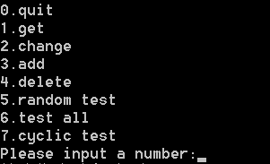
取值
修改
添加
删除
随机测试
全部测试
循环测试

Slide 9
取值
修改
添加
删除
随机测试
全部测试
循环测试
buffer.get()----datebase.get()
buffer.change()----datebase.change()
buffer.add()----datebase.check()----datebase.addtotxt()
buffer.del()----datebase.del()

Slide 10
删除
datebase.del()
spos 4字节 | sdelpos 4字节 | bucket1 4字节 | bucket2 4字节 | bucket3 4字节 | bucket4 4字节 | 。。。 。。。 | 。。。 。。。
X
key1 4字节 | date.value1 4字节 | date.former1 4字节 Y | date.next1 4字节 0
Y
key2 4字节 | date.value2 4字节 | date.former2 4字节 Z | date.next 4字节 X
Z
key3 4字节 | date.value3 4字节 | date.former3 4字节 0 | date.next3 4字节 Y

Slide 11

引入标准库map进行测试
测试开始时需要从测试文件读取数据存入map变量中
程序运行结束需要将最新的数据写入测试文件中（从map变量中读取）

Slide 12
随机测试
提示用户输入测试次数。利用随机函数产生1-4之间的值，对应菜单栏里的操作，执行操作并将结果写入文件。读取测试结果并进行统计。输出统计结果和运行时间。
全部测试
遍历答案中的每个值和关键码，并与文件中的比对，将比对结果写入文件。读取测试结果并进行统计。输出统计结果和运行时间。
循环测试
  (a) 随机读一条记录。
  (b) 每循环37次，随机删除一条记录。
  (c) 每循环11次，随机添加一条记录，若成功读取这条记录。
  (d) 每循环17次，随机替换一条记录为新记录，若成功读取这条记录。

Slide 13


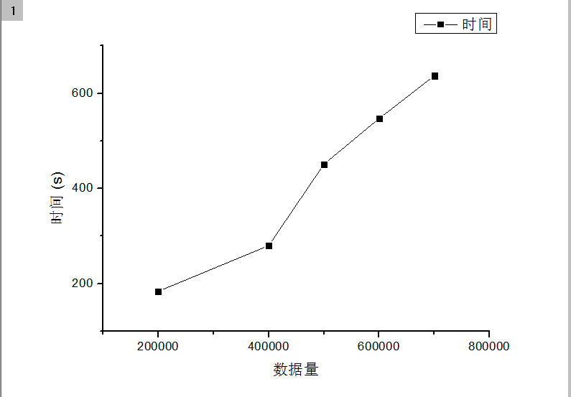
随机测试

Slide 14
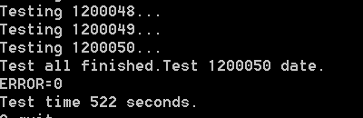
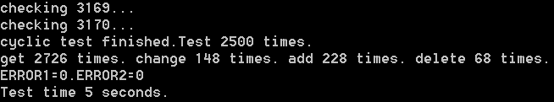
全部测试
循环测试

Slide 15
分析和猜想
上述测试中均没有产生错误，说明数据库设计基本完成了预期目标。关于内存增加，猜想可能和系统的内存分配机制有关。最后内存占用保持不变，猜想没有发生内存泄漏。随机测试后数据一般会增多，主要是因为虽然增加和删除操作数差不多，但随机生成的关键码在原有数据范围内的可能性较小，所以一般增加比删除操作要多。测试耗时偏多，一方面与将测试结果写入文件再读取有关，另一方面设置实时输出测试状态也增加了测试的时间，故又重新设计了简化版，只输出统计结果。（与简化版相关的数据文件仅有10万个数据）

Slide 16
谢谢观看

